Slide 1
狼牙山五壮士

Slide 2
狼牙山简介
狼牙山位于保定西北约50公里的易县境内。因其群峰状似狼牙，直刺云天，故名狼牙山，为易州十景之一“狼牙竞秀”。狼牙山东西、东南各长15公里，面积为225平方公里。环山共有五坨36峰，主峰莲花瓣海拔1105米，西、北两面均为峭壁悬崖，山势险峻。东、南两面稍缓，各有一条羊肠小路通向主峰，“闫王鼻子”、“小鬼脸”等险要之处非贴壁不可逾越。“棋盘陀”上有一小片开阔地，靠南面山崖旁有一棵古松，松下即是“棋盘”相传为神仙之遗物。

Slide 3
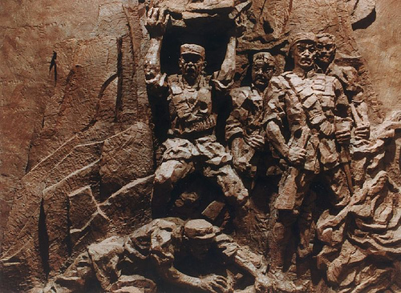
马宝玉
葛振林
宋学义
胡德林
胡福才

Slide 4
自学生字
kòu jìn huī ɡĕ shī xuán
寇 晋 挥 葛 尸 悬
yá zhăn mò bà háo qū
崖 斩 磨 罢 豪 屈

Slide 5
jì pī huī lūn bēng miáo tuó
冀 批 挥 抡 绷 瞄 陀
坠 涧 拧 砸 叽 呱 嗖 屹
zhuì jiàn níng zá jī guā sōu yì
Notes:
PPT模板：www.1ppt.com/moban/ PPT素材：www.1ppt.com/sucai/
PPT背景：www.1ppt.com/beijing/ PPT图表：www.1ppt.com/tubiao/
PPT下载：www.1ppt.com/xiazai/ PPT教程： www.1ppt.com/powerpoint/
资料下载：www.1ppt.com/ziliao/ 范文下载：www.1ppt.com/fanwen/
试卷下载：www.1ppt.com/shiti/ 教案下载：www.1ppt.com/jiaoan/
PPT论坛：www.1ppt.cn PPT课件：www.1ppt.com/kejian/
语文课件：www.1ppt.com/kejian/yuwen/ 数学课件：www.1ppt.com/kejian/shuxue/
英语课件：www.1ppt.com/kejian/yingyu/ 美术课件：www.1ppt.com/kejian/meishu/
科学课件：www.1ppt.com/kejian/kexue/ 物理课件：www.1ppt.com/kejian/wuli/
化学课件：www.1ppt.com/kejian/huaxue/ 生物课件：www.1ppt.com/kejian/shengwu/
地理课件：www.1ppt.com/kejian/dili/ 历史课件：www.1ppt.com/kejian/lishi/

Slide 6
阅读课文，划分段落
第一部分（1）：接受任务
第二部分（2）：诱敌上山，
痛击敌人
第三部分（3）：把敌人引上绝路
第四部分（4—6）：英勇歼敌
第五部分（7—10）：壮烈跳崖

Slide 7
合作学习1、2段
小组学习要求：
（l）先读一读学习的内容。
（2）抓词句，谈谈五壮士的“壮”表现在哪？
（3）有感情地读一读这些句子。

Slide 8
课后一练
1.辨字组词：
撤（ ） 晋（ ） 寇（ ）
撒（ ） 普（ ） 冠（ ）
棋（ ） 狠（ ） 冀（ ）
旗（ ） 恨（ ） 翼（ ）
期（ ） 痕（ ）

Slide 9
2.填适当的词：
（ ）的山路 （ ）地瞄准敌人
（ ）的力气 （ ）地躺着尸体
（ ）的怒火 （ ）地完成任务
（ ）的喜悦 （ ）地打

Slide 10
3.补充成语：
气（ ）山河 全神（ ）注
斩钉（ ）铁 横七（ ）八
居高（ ）下 昂首（ ）胸

Slide 11
4.按意思写成语：
1.比喻处理事情或说话坚决果断，毫不
犹豫。（ ）
2.处在高处，俯视低处。形容所处的地
势有利。（ ）
3.形容气势十分雄壮。（ ）

Slide 12
再见！

